Slide 1
“KIWI_기안서”
Team Member
김지훈, 박수연, 선지연, 성규림, 정용욱

Slide 2
01. 프로젝트 개요
02. 요구 분석
03. 시스템 설계

Slide 3
01. 프로젝트 개요
1. 프로젝트 정의
2. 개발 배경
3. 기능 구현에 필요한 기술
4. 시스템 구성도
5. 역할 분담

Slide 4
1. 프로젝트 정의
프로젝트 명 : 키위(KIWI)
정의 : 온라인 재능 마켓.
└ 01. 가지고 있는 재능 판매
└ 02. 필요한 재능 구매

Slide 5
2. 개발배경
사람의 재능을 소중하게 여기고
각자의 재능을 통해 개성을
살리자는 마음으로 탄생.
직업과 직장의 경계를 허문 채
누구나 자신의 재능으로
즐겁게 일함으로써
자신만의 당당한 커리어를
쌓을 수 있도록
응원하고자 고안되었다.
혼자 하기 어려운 업무를
온라인으로 빠르게
해결 가능하다.
자신의 분야가 아니거나
지식이 없더라도
재능마켓을 통해 서로에게
부족한 재능을 거래함으로써
어려움을 해소하고
시간을 절약할 수 있다.

Slide 6
3. 기능 구현에 필요한 기술
Java | jQuery | JavaSript
HTML5 | CSS3.0 | Bootstrap
MyBatis | Oracle | Tomcat8.0

Slide 7




4. 시스템 구성도
client
client
apache
Tomcat
server
Spring
Bean
Oracle
DataBase
client

Slide 8
5. 역할 분담
상위기능 | 하위기능 | 기능상세 | 행위주체 | 김지훈 | 박수연 | 선지연 | 성규림 | 정용욱 | 평균
회원가입 |  |  | 회원 | 중 | 하 | 하 | 중 | 하 | 하
로그인 |  | 회원 로그인 | 회원 | 상 | 상 |  | 중 | 중 | 중상
 |  | 관리자 로그인 | 관리자
마이 페이지 | 회원정보 | 회원정보관리 (수정, 탈퇴) | 회원 | 중 | 상 | 하 | 중 | 하 | 중하
 | 구매/판매 | 구매관리 | 회원
 |  | 판매관리 | 회원
메인 |  |  | 회원, 관리자 | 하 | 상 |  | 중하 | 상 | 중
kiwi 소개 |  |  | 관리자 | 하 | 하 |  | 하 |  | 하
도와 주세요 |  | 도움 조회 | 회원, 관리자 | 상 | 상 |  | 중상 | 상 | 상
 |  | 도움 등록 | 회원
 |  | 도움 수정 | 회원
 |  | 도움 삭제 | 회원, 관리자
 |  | 제안 조회 | 회원, 관리자
 |  | 제안 등록 | 회원
 |  | 제안 수정 | 회원
 |  | 제안 삭제 | 회원, 관리자
고객센터 | 공지사항 | 공지사항 조회 | 회원, 관리자 | 상 | 중 | 상 | 상 | 하 | 중상
 |  | 공지사항 등록 | 관리자
 |  | 공지사항 수정 | 관리자
 |  | 공지사항 삭제 | 관리자
 |  | 공지사항 검색 | 회원, 관리자
 | Q&A | 질문 조회 | 회원, 관리자 |  | 중
 |  | 질문 등록 | 회원 |  |  |  |  | 중 | 상
 |  | 질문 수정 | 회원
 |  | 질문 삭제 | 회원
 |  | 질문 검색 | 회원
 |  | 답변 조회 | 회원, 관리자
 |  | 답변 등록 | 관리자
 |  | 답변 수정 | 관리자
 |  | 답변 삭제 | 관리자
 | FAQ | 자주하는질문 조회 | 회원, 관리자 |  | 중 |  |  | 하 | 상
 |  | 자주하는질문 등록 | 관리자
 |  | 자주하는질문 수정 | 관리자
 |  | 자주하는질문 삭제 | 관리자
 |  | 자주하는질문 검색 | 회원, 관리자
분류 | 상위분류 | 상위분류 조회 | 회원, 관리자 | 상 | 최상 | 최상 | 중 | 상 | 최상
 |  | 상위분류 등록 | 관리자
 |  | 상위분류 수정 | 관리자
 |  | 상위분류 삭제 | 관리자
 |  | 상위분류 검색 | 회원, 관리자
 | 하위분류 | 하위분류 조회 | 회원, 관리자 |  |  |  |  | 중 | 상
 |  | 하위분류 등록 | 관리자
 |  | 하위분류 수정 | 관리자
 |  | 하위분류 삭제 | 관리자
 |  | 하위분류 검색 | 회원, 관리자
 | 재능거래 | 구매 및 판매 | 회원
사이트맵 |  |  | 회원, 관리자 | 하 | 하 |  | 하 |  | 하
종합 | 수연, 지연 : 메인페이지, 고객센터 지훈, 용욱 : 회원가입, 로그인, 마이페이지, 도와주세요 규림 : 키위소개, 분류, 사이트맵
균형적인 역할 분배를 위해 사전 난이도 예측을 실시하여 예측
평균을 기준으로 역할을 분담했다.
박수연, 선지연 | 메인페이지, 고객센터
김지훈, 정용욱 | 회원가입, 로그인, 마이페이지, 도와주세요
성규림 | 사이트소개, 분류, 사이트맵

Slide 9
02. 요구분석
1. 사용자 요구사항 분석
2. Usecase Diagram
3. Usecase 명세서

Slide 10
1. 사용자 요구사항 분석
1. 사용자 요구사항
사용자가 원하는 재능을 검색하여 정보를 얻고 재능을 구매하거나 판매하는 플랫폼.
2. 요구사항 분석
사용자 : 판매를 희망하는 사용자와 구매 및 신청을
희망하는 자.

Slide 11
1. 사용자 요구사항 분석
대기능 | 중기능 | 소기능 | 회원 | 관리자
사용자 관련 | 로그인 전 | 회원 가입 | 회원가입 시 비회원은 본인의 이메일, 비밀번호, 이름, 연락처를 등록하여야 한다. 한 사항이라도 누락될 시 회원가입이 불가능해야 한다. | 관리자는 폼 상에 별도 회원가입 없어야 하며(DB로 가능), 관리자가 본인 이외의 임의의 회원을 등록하는 것은 불가능해야 한다.
 |  | 로그인 | 회원은 로그인이 가능한데, 로그인 시에는 가입 시 등록했던 이메일과 비밀번호를 입력해야 한다. | 관리자는 별도로 존재하는 관리자 폼을 통해 관리자 로그인이 가능해야 한다. 관리자가 임의의 회원 계정으로 로그인하는 것은 불가능해야 한다.
 | 로그인 후 | 회원 정보 수정 | 회원은 로그인후 개인 정보를 수정할 수 있어야 한다. 이메일은 수정할 수 없으며 변경 가능한 항목은 한눈에 알아보기 쉬운 형태로 제공 되어져야 한다. | 관리자는 로그인 후 관리자 개인 정보를 수정할 수 있어야 한다. 관리자가 임의로 회원의 정보를 삭제하는 것은 불가능해야 한다.
 |  | 회원 탈퇴 | 회원은 탈퇴가 가능해야 한다. 탈퇴 후 30일간 계정 정보가 보존되어 보존기간 내 동일한 아이디를 사용할 수 없어야 한다. | 관리자는 폼 상에서는 탈퇴가 불가능해야 한다(DB로 가능). 회원관리에서 부적합한 회원을 삭제하는 것은 가능해야 한다.

Slide 12
1. 사용자 요구사항 분석
대기능 | 중기능 | 소기능 | 회원 | 관리자
재능 및 도와 주세요 | 재능 판매 | 조회, 검색, 삭제 | 회원은 재능을 조회 및 검색할 수 있어야 하며, 본인이 등록한 재능은 삭제할 수 있어야 한다. | 관리자는 재능을 조회 및 검색할 수 있어야 하며, 부적합한 재능은 삭제할 수 있어야 한다.
 |  | 등록, 수정 | 회원은 판매하려는 자신의 재능을 등록하거나 이미 등록한 재능을 수정할 수 있어야 한다. | 관리자는 재능을 등록하거나 이미 등록된 회원의 재능을 수정할 수 없어야 한다.
 | 재능 구매 | 구매 | 회원은 원하는 재능을 구매할 수 있어야 한다. 구매 시 결제 방법을 선택할 수 있어야 한다. | 관리자는 회원의 재능 구매에 임의로 관여할 수 없어야 한다.
 |  | 수정, 취소 | 구매하기 전 주문 내역을 통해 구매하려는 재능을 수정하거나 삭제할 수 있어야 한다. | 관리자는 회원의 재능 주문 내역 수정 및 삭제에 임의로 관여할 수 없어야 한다.
 | 재능 신청 | 조회, 검색, 삭제 | 회원은 도와주세요를 통해 신청된 재능 조회 및 검색이 가능해야 한다. 본인이 등록한 도움은 삭제가 불가능해야 한다. | 관리자는 도와주세요를 통해 신청된 재능 조회 및 검색이 가능해야 한다. 부적합한 재능 신청은 삭제가 가능해야 한다.
 |  | 제안, 수정 | 회원은 도움에 관해 제안할 수 있어야 하며, 이미 제안한 글은 수정할 수 있어야 한다. | 관리자는 도움에 관해 제안 및 수정이 불가능해야 한다.

Slide 13
1. 사용자 요구사항 분석
대기능 | 중기능 | 소기능 | 회원 | 관리자
고객 센터 | 공지 사항 | 조회, 검색 | 회원은 공지사항을 조회하거나 검색할 수 있어야 한다. | 관리자는 공지사항을 조회하거나 검색할 수 있어야 한다.
 |  | 등록, 수정, 삭제 | 회원은 공지사항에 대해 등록, 수정 및 삭제의 권한이 없어야 한다. | 관리자는 공지사항을 등록하거나 이미 등록된 공지사항을 수정 및 삭제할 수 있어야 한다.
 | Q&A | 조회, 검색, 삭제 | 회원은 질문을 조회 및 검색할 수 있어야 하며, 본인이 등록한 질문은 삭제가 가능해야 한다. | 관리자는 질문을 조회 및 검색할 수 있어야 하며, 부적합한 질문은 삭제가 가능해야 한다.
 |  | 등록, 수정 | 회원은 질문을 등록하거나 이미 등록한 질문을 수정할 수 있어야 한다. | 관리자는 질문 등록 및 수정은 불가능해야 하나 답변 등록 및 수정은 가능해야 한다.
 | FAQ | 조회, 검색 | 회원은 FAQ를 조회하거나 검색할 수 있어야 한다. | 관리자는 FAQ를 조회하거나 검색할 수 있어야 한다.
 |  | 등록, 수정, 삭제 | 회원은 FAQ에 대해 등록, 수정 및 삭제의 권한이 없어야 한다. | 관리자는 FAQ를 등록하거나 이미 등록된 FAQ를 수정 및 삭제할 수 있어야 한다.

Slide 14
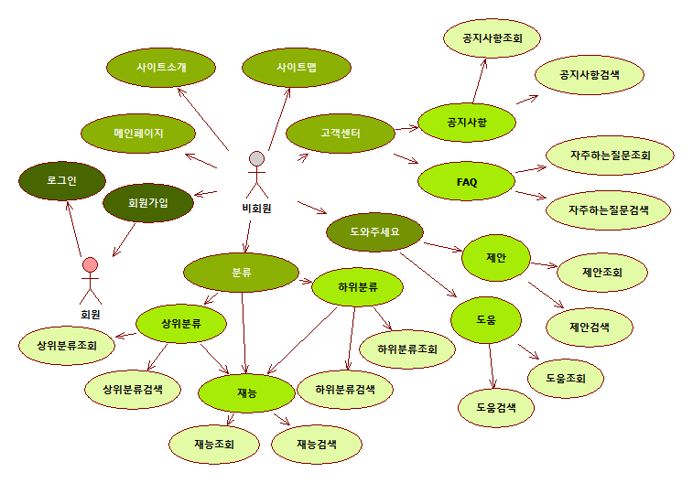
2. Usecase Diagram
1. 비회원

Slide 15
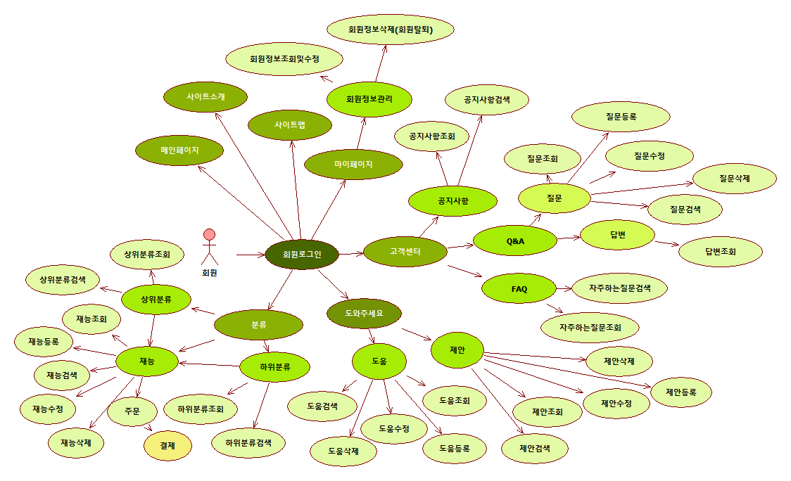
2. Usecase Diagram
2. 회원

Slide 16
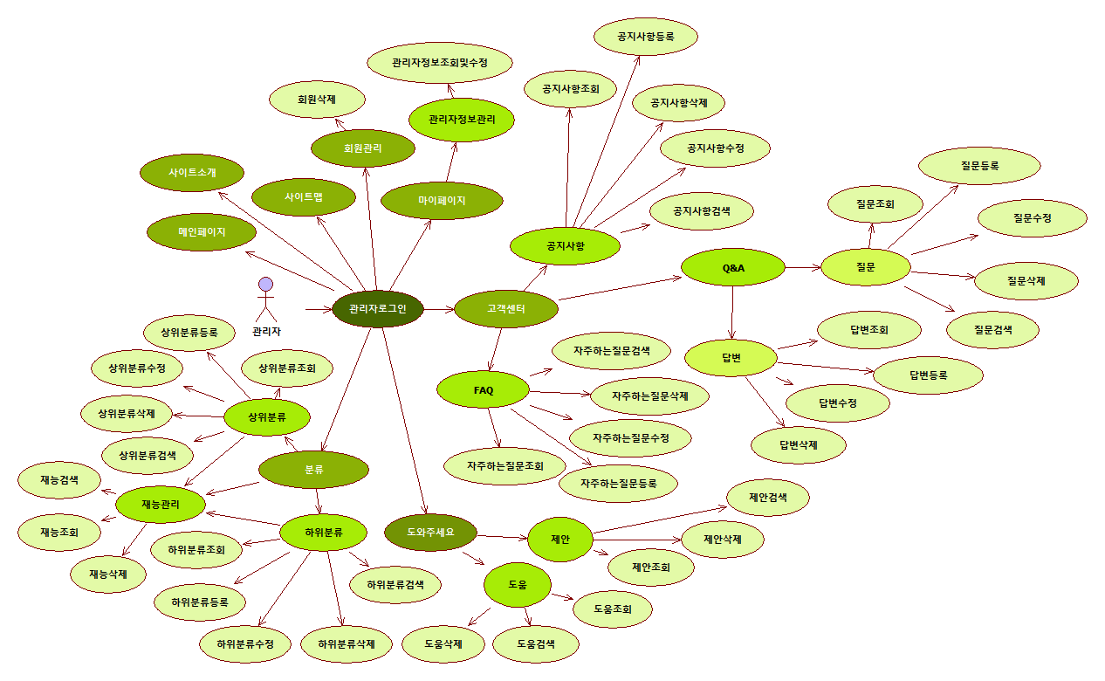
2. Usecase Diagram
3. 관리자

Slide 17
3. Usecase 명세서
1. Actor
액터 명 | 설명
사용자 | 회원과 비회원을 일반화함. KIWI 시스템 기능을 이용하는 사람.
비회원 | 회원가입을 하지 않고 이용하는 사람. 이용 가능한 기능이 제한적이다.
회원 | 회원가입 후 이용하는 사람. 로그인을 통해 회원 권한으로 제공되는 대부분의 기능들을 이용할 수 있다.
관리자 | 총 시스템을 관리. 회원관리, 재능 관리, 서비스(고객센터) 등을 관리한다.

Slide 18
3. Usecase 명세서
2. Usecase_회원가입 및 로그인 관련
유스케이스 명 | 설명
회원가입 | 사용자는 키위 시스템의 모든 기능을 이용하기 위해서 자신의 정보를 시스템에 등록한다. 그리고 등록한 자신의 정보를 수정할 수 있으며, 더 이상 시스템을 이용하지 않으면 탈퇴 신청을 할 수 있다.
로그인 / 로그아웃 | 사용자가 로그인한 사용자만 이용할 수 있는 기능을 쓰기 위해 자신의 아이디와 암호를 입력하여 로그인하거나, 로그아웃 함.

Slide 19
3. Usecase 명세서
2. Usecase_재능 및 분류 관련
유스케이스 명 | 설명
분류 | 재능의 종류를 구분해놓은 카테고리에 해당한다. 상위분류와 하위분류를 통해 재능의 종류를 결정한다.
상위분류 | 재능을 구분하는 큰 맥락. 회원은 조회 및 검색이 가능하다. 관리자는 조회, 등록, 수정, 삭제, 검색이 가능하다.
하위분류 | 재능을 구분하는 작은 맥락. 상위분류를 상세화한다. 관리자는 조회, 등록, 수정, 삭제, 검색이 가능하다.
재능 | 회원이 기부하고자 하는 재능을 등록하거나 도움이 필요한 재능을 요청할 수 있다. 회원은 조회, 등록, 검색이 가능하며 본인이 등록한 글은 수정 및 삭제도 가능하다.
재능구매 | 판매자가 올려놓은 재능을 리스트에서 원하는 재능을 선택하여 구매한다.
재능신청 | ‘도와주세요’를 통해 사용자가 필요한 재능을 신청할 수 있다.
재능판매 | 자신이 판매할 재능을 상세하게 설명과 가격 등을 정하고 등록한다.

Slide 20
3. Usecase 명세서
2. Usecase_메인, 도와주세요, 고객센터 관련
유스케이스 명 | 설명
메인화면 | 새롭게 등록된 글들을 확인 할 수 있으며 상위 메뉴를 한눈에 확인할 수 있어야 한다 모든 사용자는 메인 화면에서 다른 메뉴로 이동이 가능 하다.
도와주세요 | 사용자는 재능이 필요한 경우, 도와주세요 게시판에서 도움을 신청할 수 있다.
공지사항 | 모든 사용자는 공지사항 게시판을 조회 검색할 수 있어야 한다 관리자는 공지사항을 조회, 등록, 수정, 삭제, 검색 할 수 있어야 한다. 주요한 공지 글은 따로 표시를 해줘야 한다.
Q&A | 사용자는 시스템에 대해 궁금증 등을 관리자에게 문의하는 글을 등록, 삭제, 수정, 검색, 조회할 수 있다. 비회원은 조회 검색만 가능하다. 관리자는 조회, 등록, 수정, 삭제, 검색 할 수 있어야 한다.
FAQ | 사용자는 자주 문의 하는 질문과 답변이 미리 등록 되어서 답변을 기다리지 않고 확인할 수 있지만 사용자는 글을 작성 할 수 없다 . 관리자는 조회, 등록, 수정, 삭제, 검색 할 수 있어야 한다.

Slide 21
03. 시스템 설계
1. 시나리오 흐름도
2. 세부 시나리오
3. DB 설계 모델링
4. DB 설계 총괄
5. 데이터 명세
6. UI 프로토타이핑

Slide 22
1. 시나리오 흐름도
FAQ등록
/수정/삭제
공지사항등록
/수정/삭제
FAQ조회/검색
관리자
공지사항
조회/검색
로그
인
Q&A조회
/검색/삭제
메인
화면
재능조회/검색
재능삭제
회원
가입
Q&A 수정
회원
재능등록
/수정/신청
재능판매/구매
비회원
회원정보수정
주문
회원탈퇴
(회원정보삭제)
결제

Slide 23
2. 세부 시나리오
1. 재능 검색 시나리오
SC1. 원하는 재능이 있을 경우
1. 사용자가 원하는 검색어를 입력한다.
2. 상, 하 분류별 재능을 DB에서 검색한다.
3. 재능DB에 검색어에 맞는 재능을 가져와 리스트로 보여 주고
같은 것끼리 비교할 수 있게 해준다.
4. 재능DB에 검색어에 맞는 재능이 있다면 그 재능들을 출력하여
리스트로 보여준다.

Slide 24
2. 세부 시나리오
1. 재능 검색 시나리오
SC2. 원하는 재능이 없을 경우
1. 사용자가 원하는 종류의 재능을 요청한다.
2. 전문가나 판매자가 제안을 한다.
3. 사용자가 제안을 받아들여 서로 목적을 이룬다.

Slide 25
2. 세부 시나리오
2. 재능 구매 시나리오
SC1. 재능리스트에서 재능을 선택하여 구매한다.
사전조건 : 재능이 등록되어 있는 경우
1. 액터가 재능 정보 리스트를 요청한다.
2. 시스템은 재능을 DB에서 리스트를 가져와 출력한다.
3. 액터는 리스트에서 재능을 확인하여 선택한다.
4. 시스템은 선택된 재능의 상세 정보를 출력한다.
5. 액터는 재능 상세 정보를 확인하고 구매요청을 한다.
6. 시스템은 결제정보 입력창을 출력하고 결제 창을 출력하고 정보 입력을 기다린다.
7. 액터는 결제 정보를 입력한다.
8. 시스템은 결제 정보 입력의 유효성을 검사한다.
9. 시스템은 구매요청 정보를 액터의 해당 페이지에 등록 처리한다.
10. 액터와 판매자는 등록된 구매요청 정보를 확인한다.
11. 판매자가 재능 판매 결과를 입력한다.
12. 시스템은 판매 결과를 구매자와 판매자에게 알린다.

Slide 26
2. 세부 시나리오
2. 재능 구매 시나리오
SC2. 재능 검색 창에서 키워드로 재능을 검색하여 재능을 구매한다.
사전 조건 : 재능이 등록되어 있는 경우
1. 액터가 재능 리스트에서 검색 키워드로 재능을 검색한다.
2. 시스템은 재능DB에서 해당 재능 정보를 가져와 출력한다.
3. 액터는 리스트에서 재능을 확인하여 선택한다.
4. 이하 SC1의 5와 동일함.

Slide 27
2. 세부 시나리오
3. 재능 판매 시나리오
SC1. 메인 화면에서 재능리스트를 통해 재능 판매 페이지로 이동한다.
1. 재능 팔기 신청
- 자신이 판매할 재능에 대한 판매 페이지로 이동한다.
- 재능 팔기를 신청하면 신청서 작성 화면으로 넘어간다.
2. 신청서 작성
- 신청서 입력 항목을 입력하고 판매 약관에 동의한다.
- 신청하기 버튼을 누르면 판매 신청이 완료된다.
- 취소 버튼을 클릭하면 재능 리스트로 돌아간다.
3. 신청내역 확인
- 판매 신청한 재능의 목록을 확인한다.
- 취소를 클릭하면 재능 판매 신청이 취소된다.

Slide 28
2. 세부 시나리오
3. 재능 판매 시나리오
SC2. 메인 화면에서 도와주세요 메뉴를 통해 재능요청
리스트로 이동한다.
1. 재능이 필요한 사용자가 올려놓은 정보를 확인한다.
2. 제안하기를 통해 사용자와 의사소통을 한다.
3. 성공하게 되면 구매/결제를 진행한다.

Slide 29
2. 세부 시나리오
3. 고객센터 시나리오_공지사항
- 공지사항을 조회하고 검색할 수 있다.
3. 고객센터 시나리오_질문하기
SC1. 원하는 질문 내용이 있을 경우
- 자신이 필요한 정보를 FAQ로 확인할 수 있다.
SC2. 원하는 질문 내용이 없을 경우
- FAQ에 없는 정보라면 Q&A에서 관리자에게 직접
궁금한 사항을 문의할 수 있다.

Slide 30
3. DB 설계 모델링
회원 정보 조회/삭제 요청, 재능 조회/검색/삭제 요청, 고객센터 조회/검색/등록/수정/삭제 요청
회원가입 확인, 재능 판매/구매/신청 확인, 고객센터 조회/검색 확인, 질문 작성/수정/삭제 확인
회원가입 요청, 재능 조회 요청, 재능 판매/구매/신청 요청, 고객센터 조회/검색 요청, 질문 작성/수정/삭제 요청
회원 정보 조회/삭제 확인, 재능 조회/검색/삭제 확인, 고객센터 조회/검색/등록/수정/삭제 확인
사용자
요청처리
관리자
업무처리
사용자
관리자
재능
업무처리
고객센터
업무처리
재능
고객센터
재능 조회/검색/등록/수정/삭제 결과
고객센터 조회/검색/등록/수정/삭제 결과
재능 조회/검색/등록/수정/삭제 확인
고객센터 조회/검색/등록/수정/삭제 확인

Slide 31
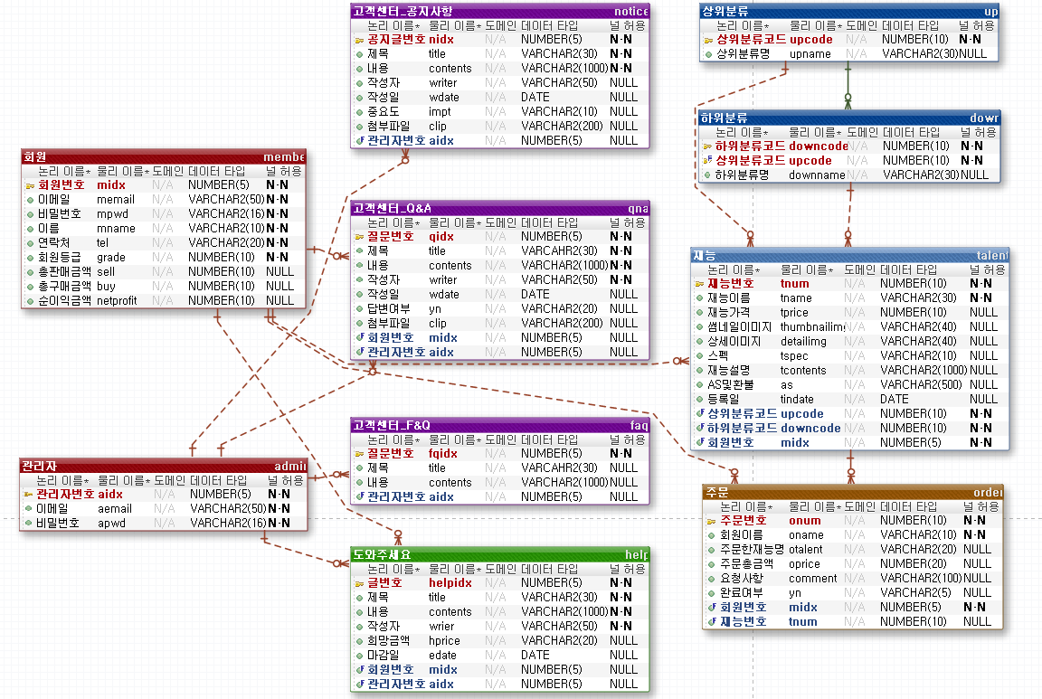
4. DB 설계 총괄

Slide 32
5. 데이터 명세
사용자
1_1. 회원(member)
1_2. 관리자(admin)

Slide 33
5. 데이터 명세
2. 재능 및 분류
2_1. 상위분류(up)
2_3. 재능
2_2. 하위분류(down)

Slide 34
5. 데이터 명세
3. 고객센터
3_1. 공지사항(notice)
3_2. Q&A(qna)
3_3. FAQ(faq)

Slide 35
5. 데이터 명세
4. 도와주세요(help)
5. 주문(order)

Slide 36
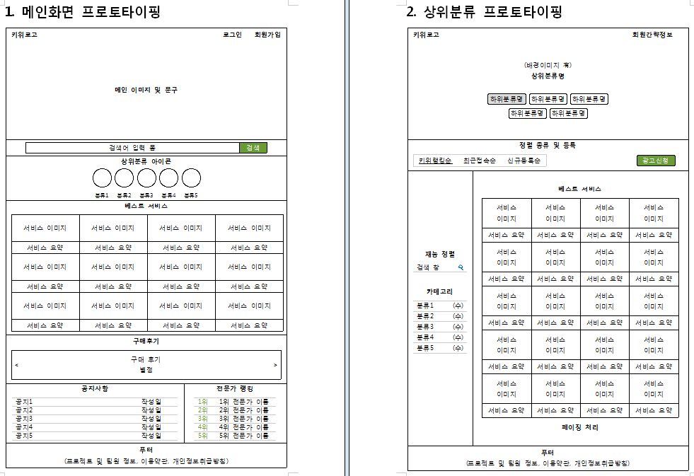
6. UI 프로토타이핑
1. 메인 화면(성규림)

Slide 37
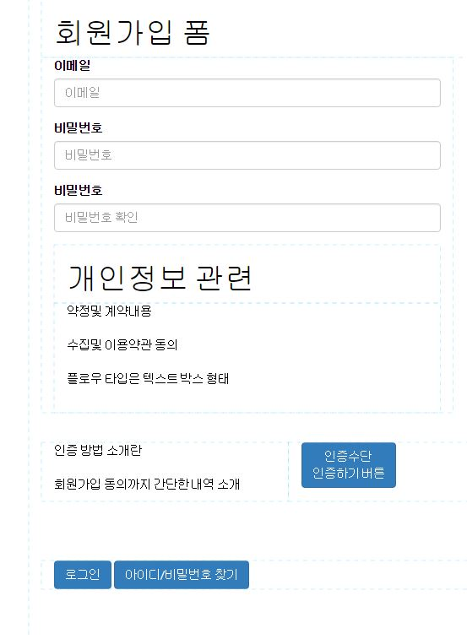
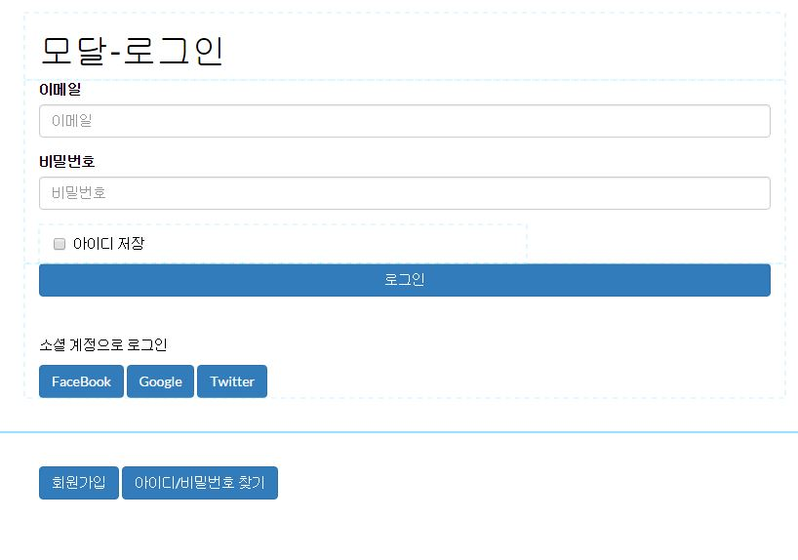
6. UI 프로토타이핑
2. 회원가입, 로그인
(김지훈)

Slide 38
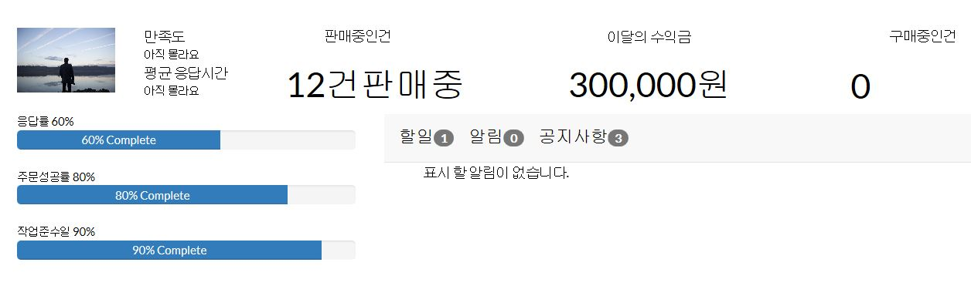
6. UI 프로토타이핑
3. 마이페이지(김지훈)

Slide 39
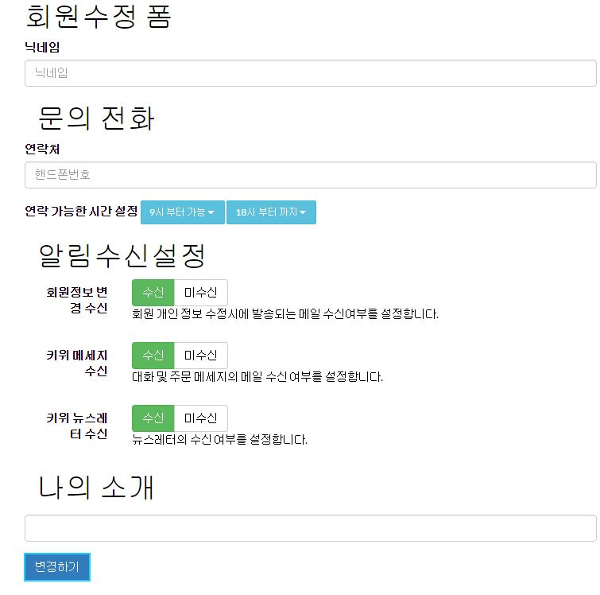
6. UI 프로토타이핑
4. 회원정보수정
(김지훈)

Slide 40
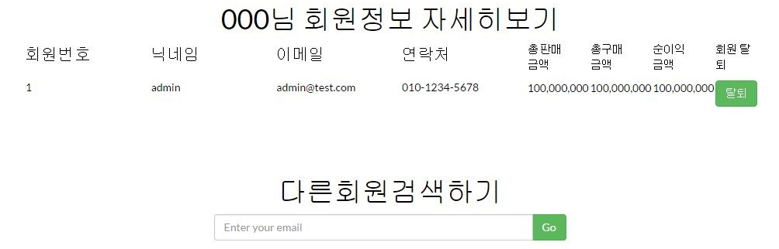
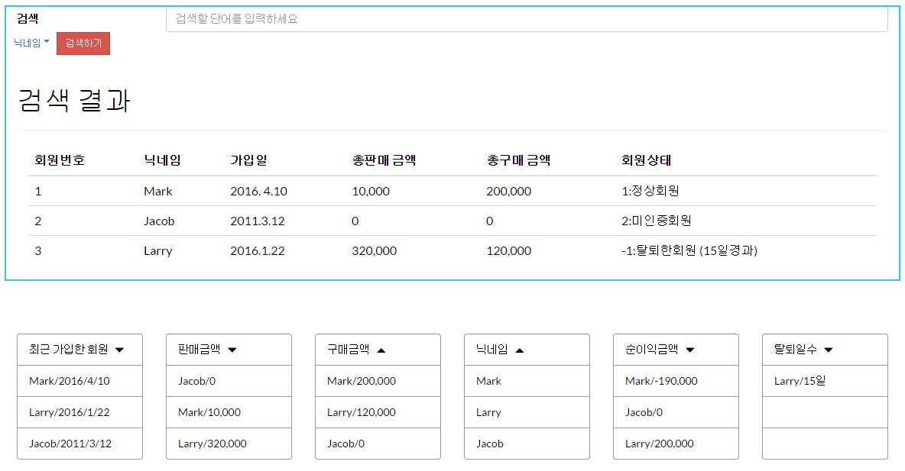
6. UI 프로토타이핑
5.
관리자 회원관리 및
회원관리 상세보기
(김지훈)

Slide 41
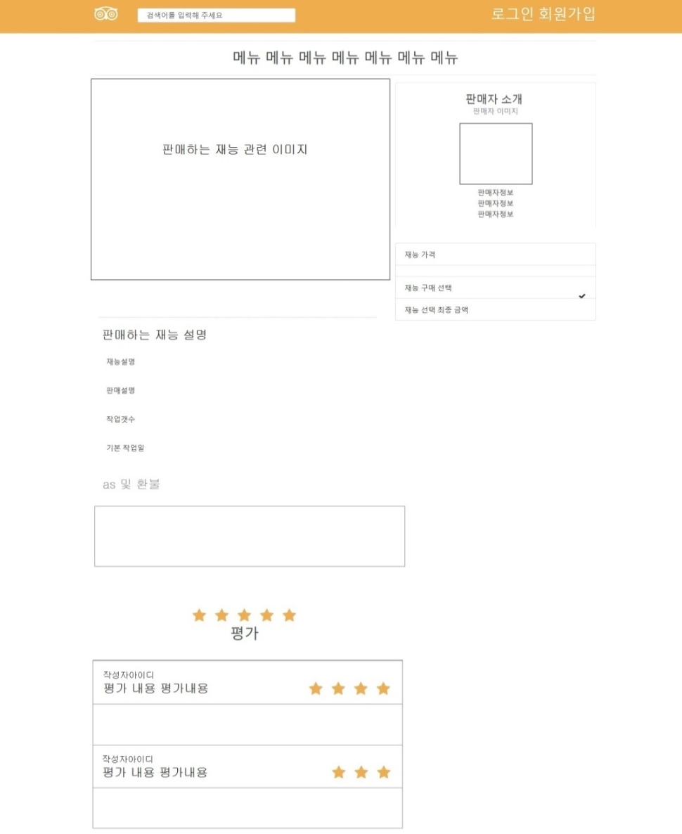
6. UI 프로토타이핑
6. 재능 목록 조회(성규림), 재능 상세 조회(선지연)
재능등록
재능 검색

Slide 42
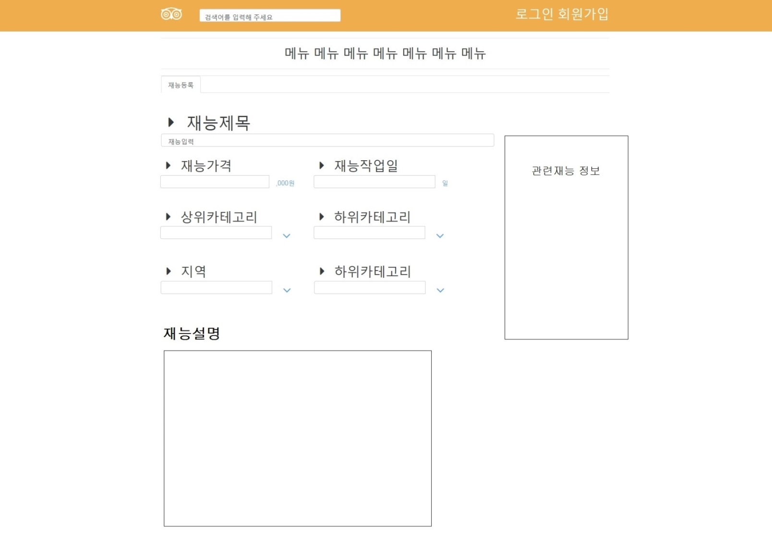
6. UI 프로토타이핑
7. 재능등록
(선지연)

Slide 43
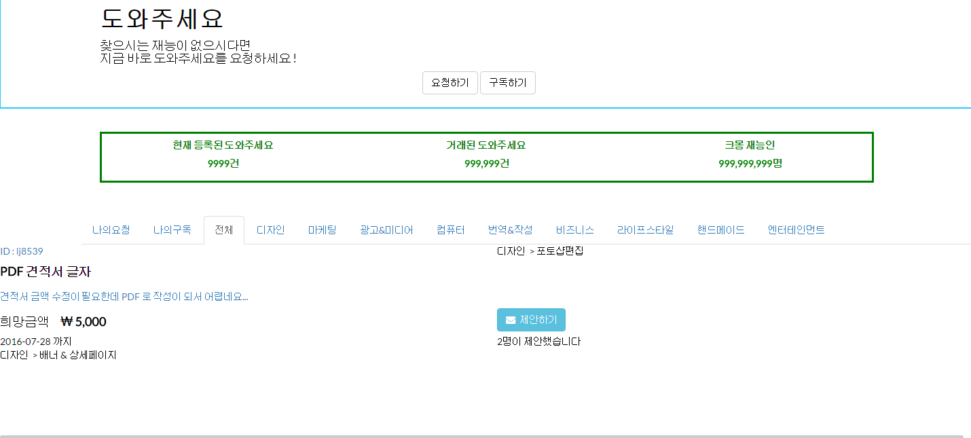
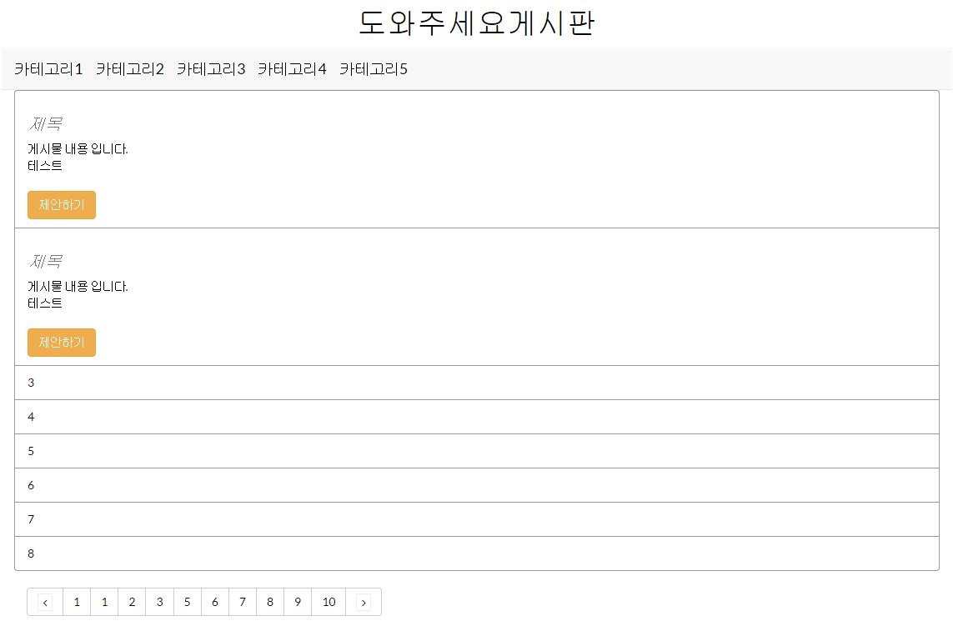
6. UI 프로토타이핑
8. 도와주세요(정용욱, 김지훈)

Slide 44
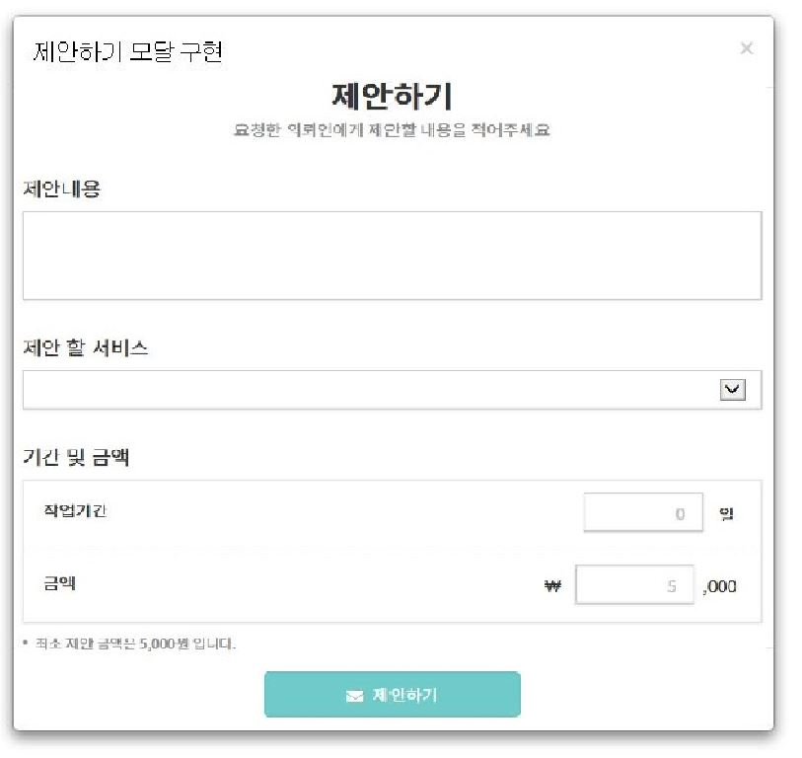
6. UI 프로토타이핑
9. 제안하기(김지훈)

Slide 45
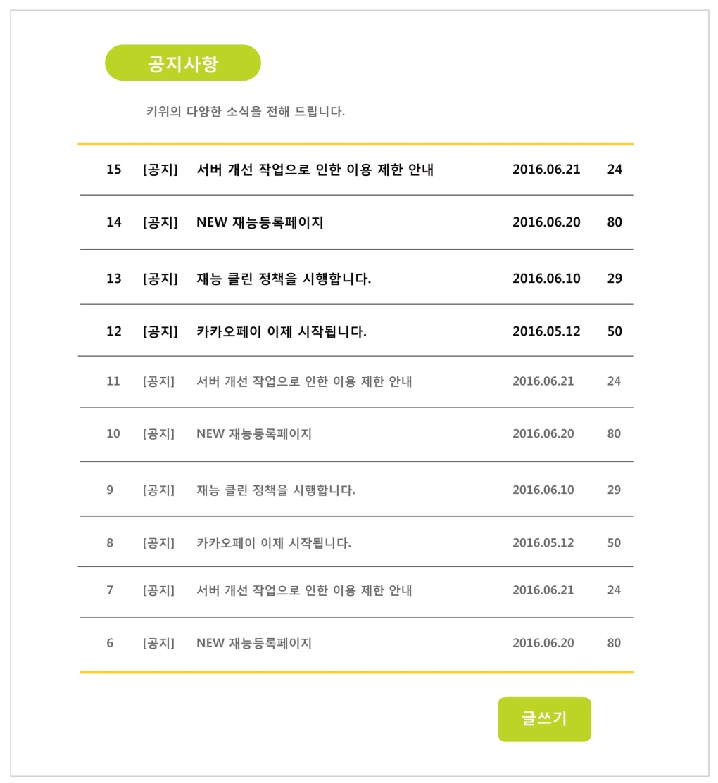
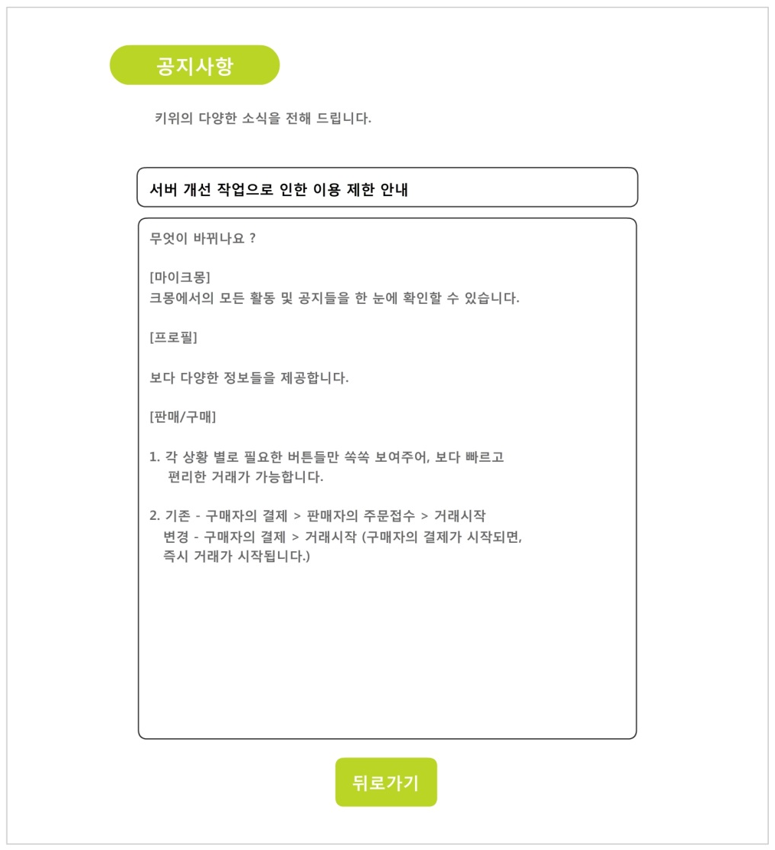
6. UI 프로토타이핑
10. 고객센터_공지사항 목록 조회, 상세조회(박수연)

Slide 46
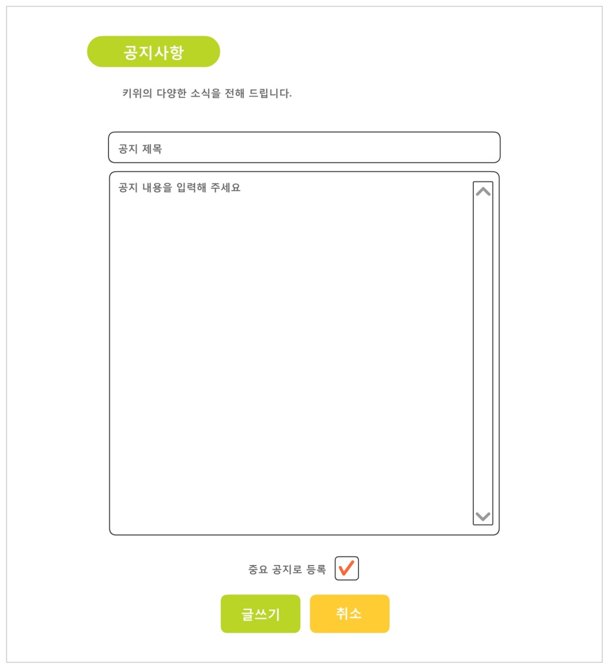
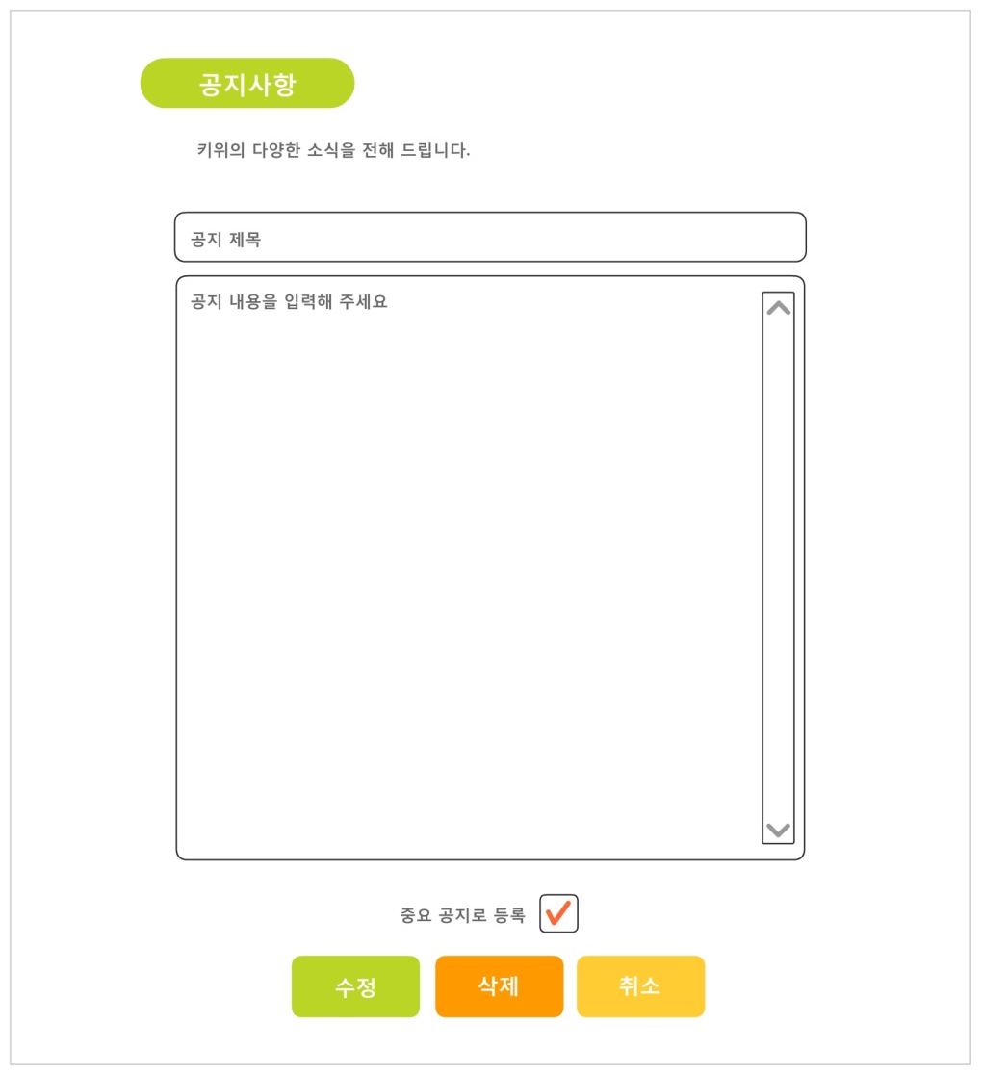
6. UI 프로토타이핑
11. 고객센터_공지사항 등록, 수정 및 삭제(박수연)

Slide 47
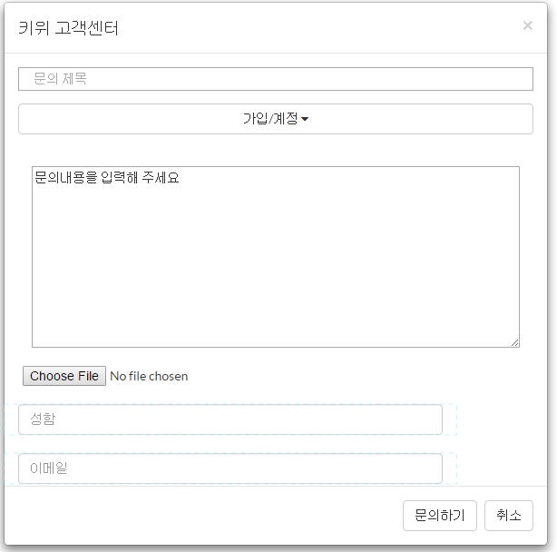
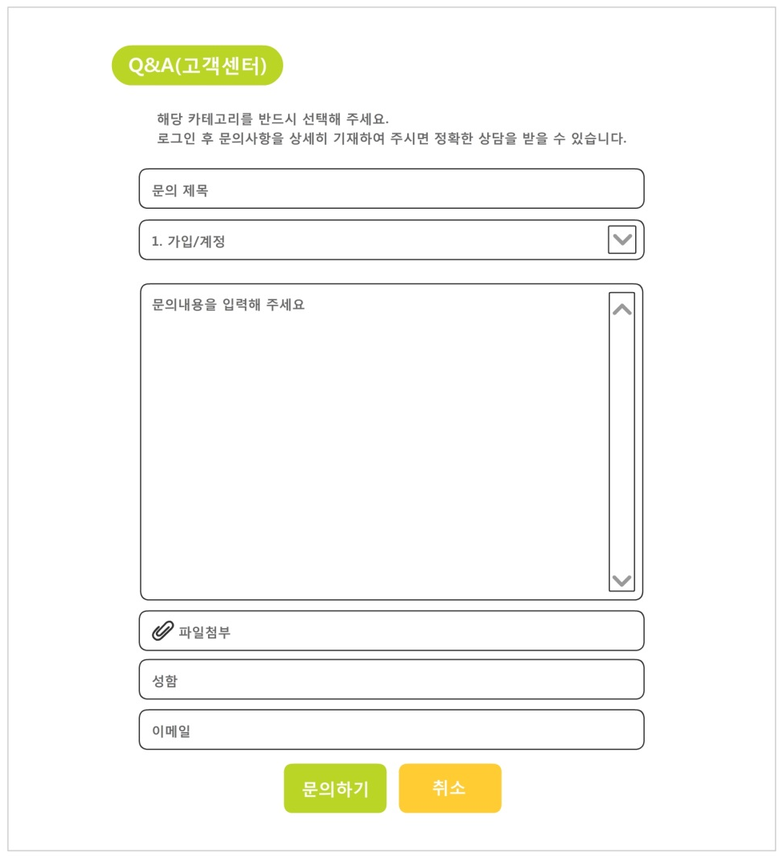
6. UI 프로토타이핑
12. 고객센터_Q&A 질문 등록(정용욱, 박수연)

Slide 48
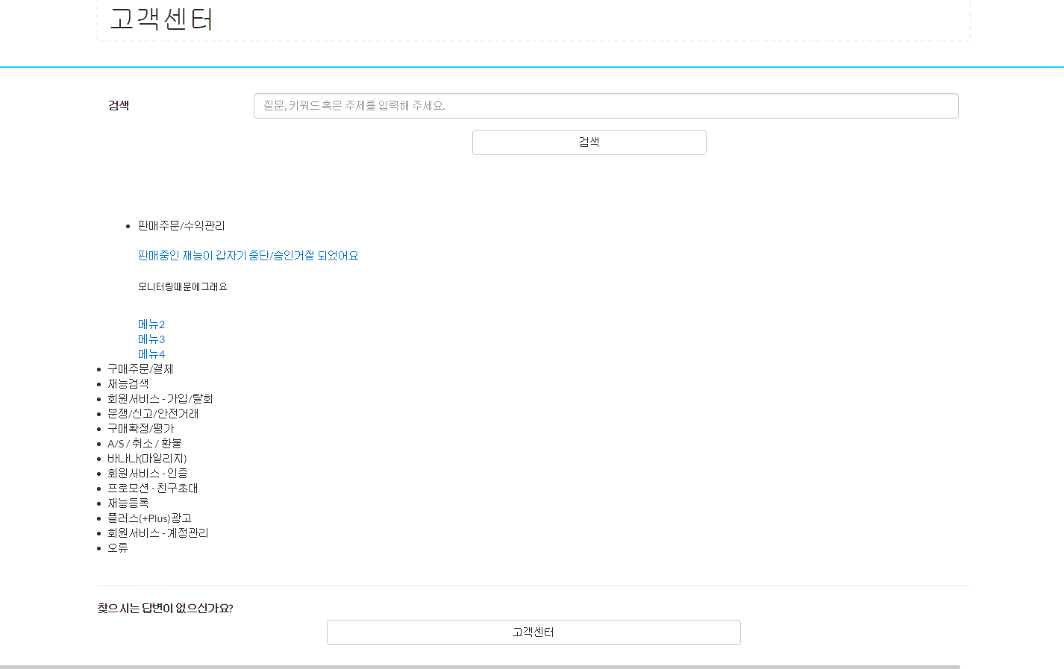
6. UI 프로토타이핑
13. 고객센터_FAQ(정용욱)

Slide 49
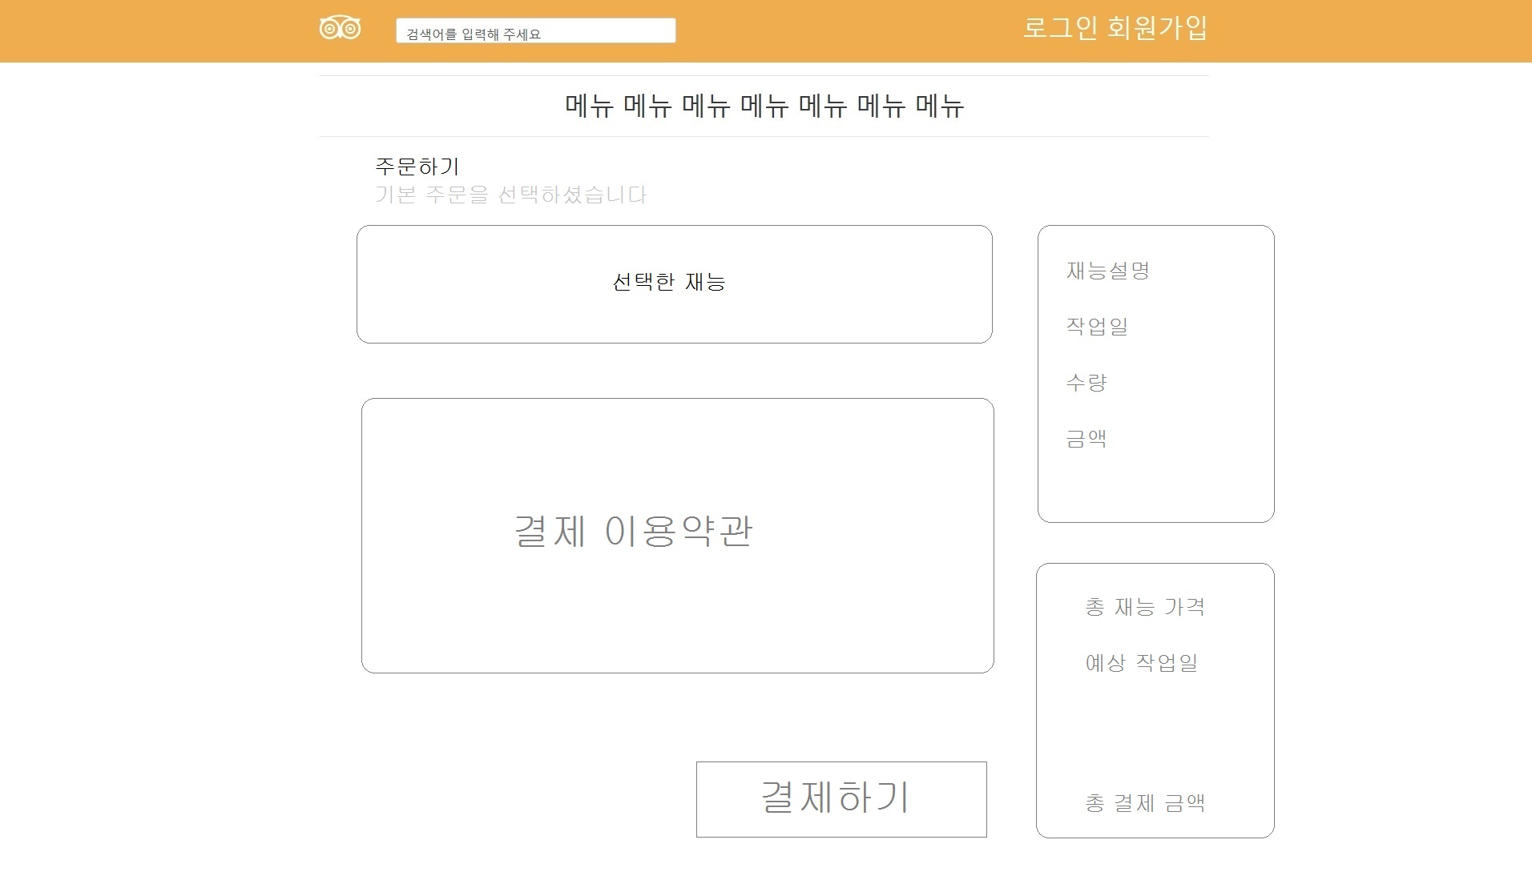
6. UI 프로토타이핑
14. 주문하기(선지연)

Slide 50
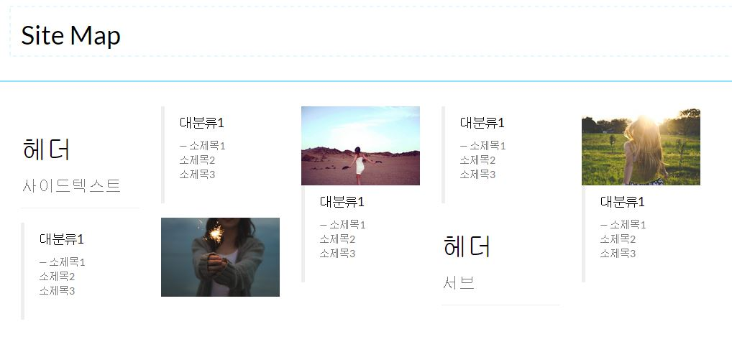
6. UI 프로토타이핑
15. 사이트맵(김지훈)

Slide 51
감사합니다.

